Slide 1
German Contingent World Scout Jamboree 2027

Slide 2
Agenda
Die Reise
Elemente des Jamborees
Units + Unitvorbereitung
Kontingentslager
Unit-Tour
Preis
Beiträge
Zusammensetzung
Finanzierungsmöglichkeiten
Unitbildung
Priorisierung bei Unitzusammenstellung
Unit-Leader Codes + Buddy System
Teilnehmende mit Einschränkungen
Anmeldung
Wie, wann, was, wo?
Unit-Leader Voraussetzungen

Slide 3
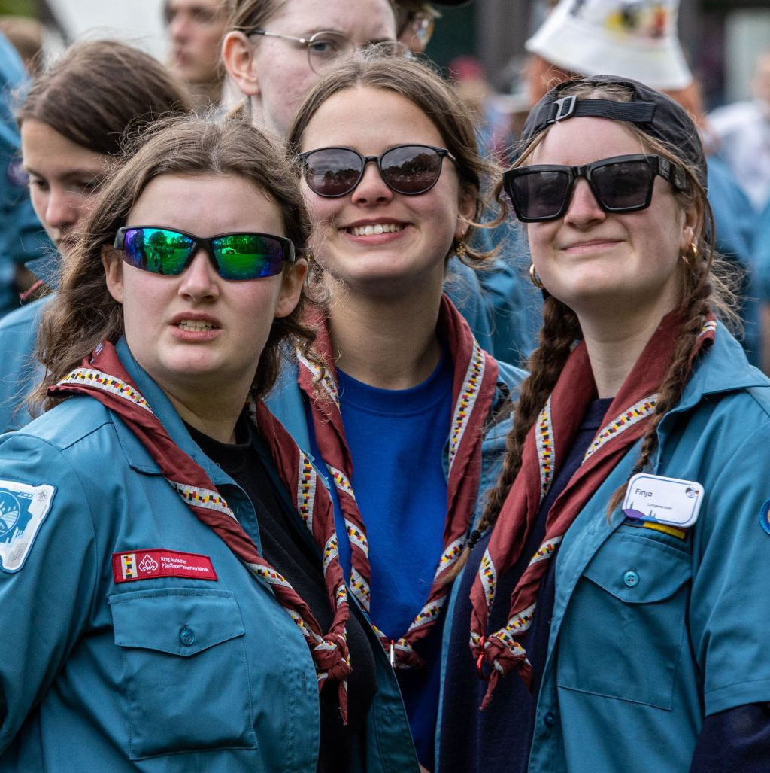
Das Jamboree ist ein gemeinsames Ringprojekt

Slide 4
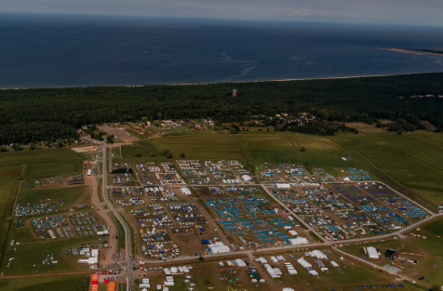
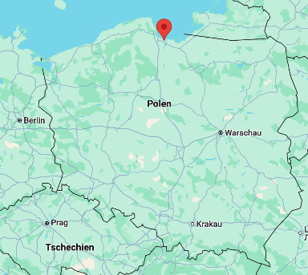
Auf dem Jamboree: On-Site und Off-Site Programm
Wyspa Sobieszewska
Rund 300 Hektar an Wiesen, Wäldern und Stränden
20 Minuten entfernt von Danzig
Programm
Körperliches und mentales Wellbeing
Bushcraft, Woodcraft, Pioneering & Campcraft
Selbstgeplanter Tag für persönliches Gleichgewicht
Kulturelle Vielfalt und spirituelle Entwicklung
Local & Global Citizenship
Community Service & Outdoor Adventure
Gdańsks kulturelle und historische Bedeutung
Aquatic Adventure
Environmental Challenges
Und mehr

Slide 5
Elemente des Abenteuers Jamboree

Slide 6
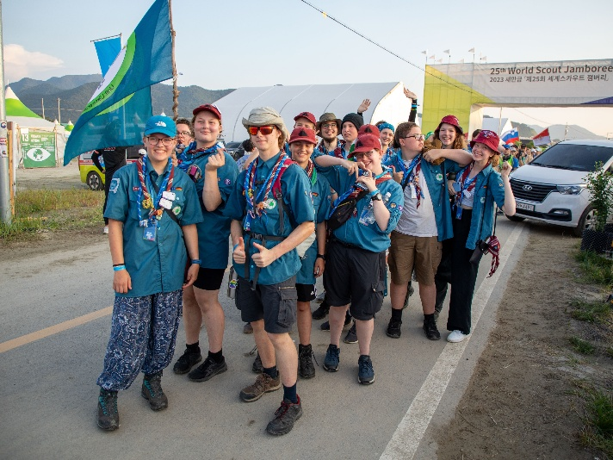
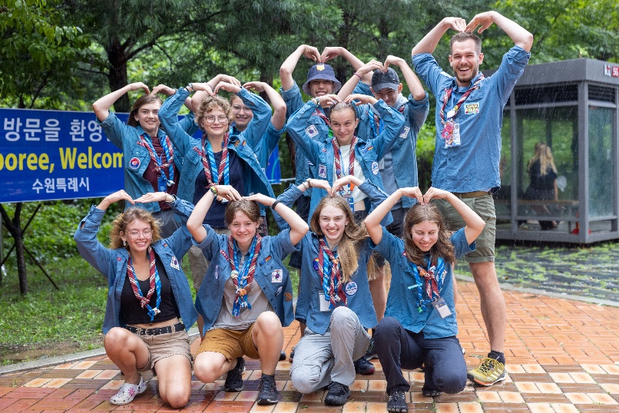
Eine Unit, bestehend aus vier Patrols, reist gemeinsam zum WSJ
Die Unit
36 Young Participants (YPs)
4 Unit Leader (ULs)
Die Patrol
9 Young Participants (YPs)
1 Unit Leader (UL)

Slide 7
Das Abenteuer Jamboree sind rund 40 Tage Pfadfinden pur!
Vorbereitung
3 Wochenenden
Frühjahr 2026 bis Sommer 2027
World Scout Jamboree 2027
30.07 bis 08.08 2027
in Gdańsk
Reflexion
Wochenende im Herbst 2027
Kontingentslager
27. bis 30.05.2027
in Westernohe
Unit-Tour
3 Stopps
hin oder zurück

Slide 8
Bei den Vorbereitungswochenenden wächst die Unit zusammen
Kennen-
lernen
Patrols Bilden
Polen als Reiseziel
Unit Identität
Material Planen
Und noch viel mehr…
Erwar-tungen Klären
Andere Länder, andere Sitten
Cultural Festival
Day
Planen
Team Building
Tour Planen

Slide 9
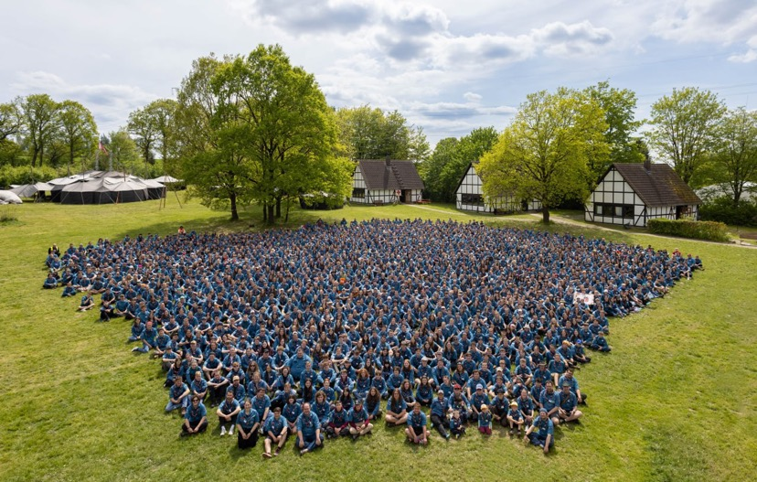
Das ganze Kontingent kommt beim Kontingentslager zusammen
Schwerpunkte Ankommen im Kontingent & Test für den „Jamboree-Alltag“ in der Unit
Programm Zeit in Gemeinschaft & Alltag, „Mini-Jamboree“ mit Mitmach-Angeboten
Platz & Organisation Am 27.05.2027 gibt es eine koordinierte Anreise zum DPSG Bundeszentrum Westernohe in Rheinland-Pfalz

Slide 10
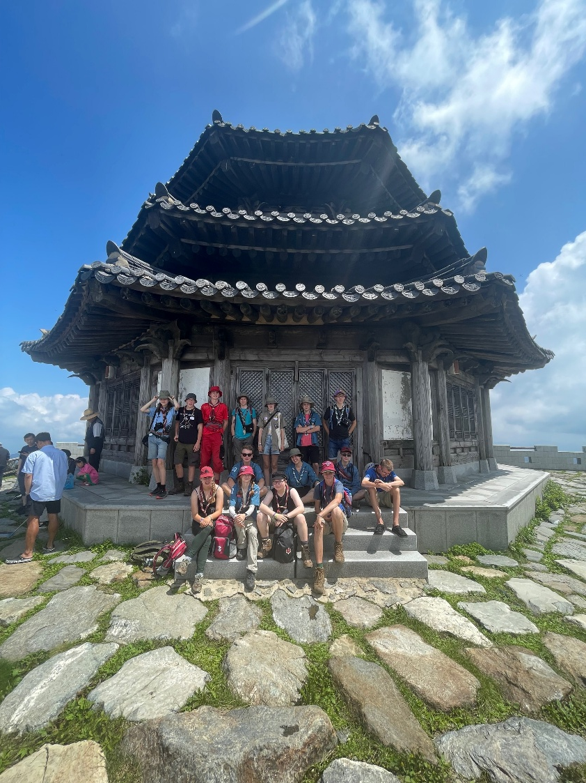
Die Unit-Tour ist die Reise zwischen Jamboree und Heimatort
Rahmen
Ca. 7 - 9 Tage
3 Stopps
Beginnt/endet am Heimatort
Planung duch ULs mit Unterstützung des CMT

Slide 11
So entsteht eine Unit

Slide 12
Die Units werden möglichst aus YPs & ULs einer Region gebildet
Punkte, die wir bei der Bildung versuchen zu berücksichtigen:
Die Stammeszugehörigkeit (i.d.R. wollen wir es vermeiden, YPs eines Stammes auf unterschiedliche Units zu verteilen)
Dein Wunsch, mit einem/einer UL zusammen in einer Unit zu sein
Dein Wunsch, mit einem/einer anderen YP zusammen in einer Unit zu sein
Verbandlich Durchmischung ULs & YPs

Slide 13
Man kann sich über die Buddy IDs ULs und YPs wünschen
UL-Buddy ID
Vorläufige Anmeldung als UL -> Erhalt einer individuellen UL Buddy ID
Weitergabe an potenzielle YPs
YPs können ID in ihrer Anmeldung angeben -> "Unit-Leader Buddy ID"
Buddy System
Feld, in dem du die ID eines anderen YPs/ULs angeben kannst - als Buddy
Kann auch nachträglich gefüllt werden - so lange bis die Anmeldung final abgegeben ist

Slide 14
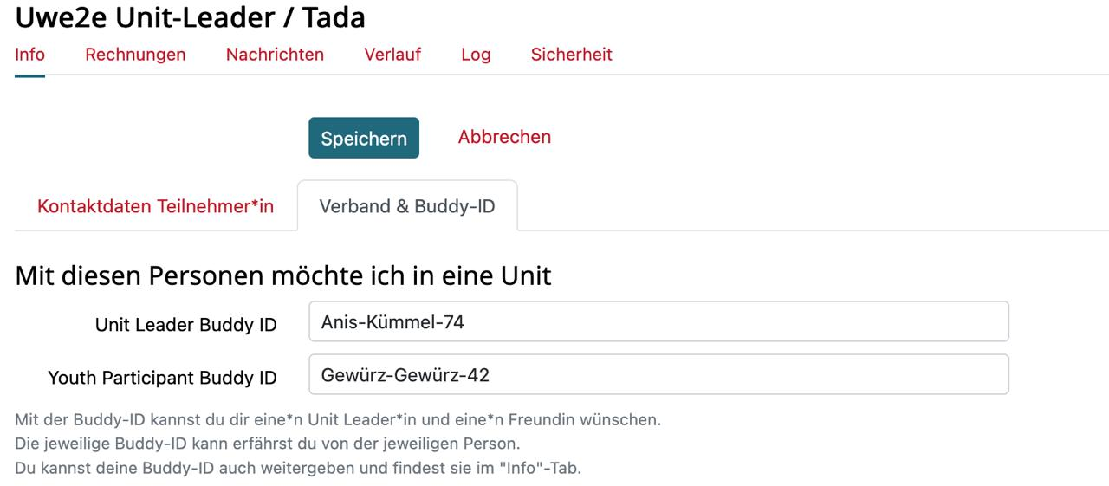
Man kann sich über die Buddy IDs ULs und YPs wünschen
Buddy ID

Slide 15
Das WSJ ist ein inklusives Projekt
Wir versuchen, alles möglich zu machen ob:
Körperliche Behinderungen
Chronische Erkrankungen (z.B. Diabetes)
Psychische Erkrankungen (Angststörungen, Depressionen)
…
WICHTIG: Kommt auf uns zu!
Diese Personen stehen beratend zur Seite:
Kontingentsärzt*innen
Mental Health Beauftragte
Unit Manager*innen als Unit Support

Slide 16
Kosten

Slide 17
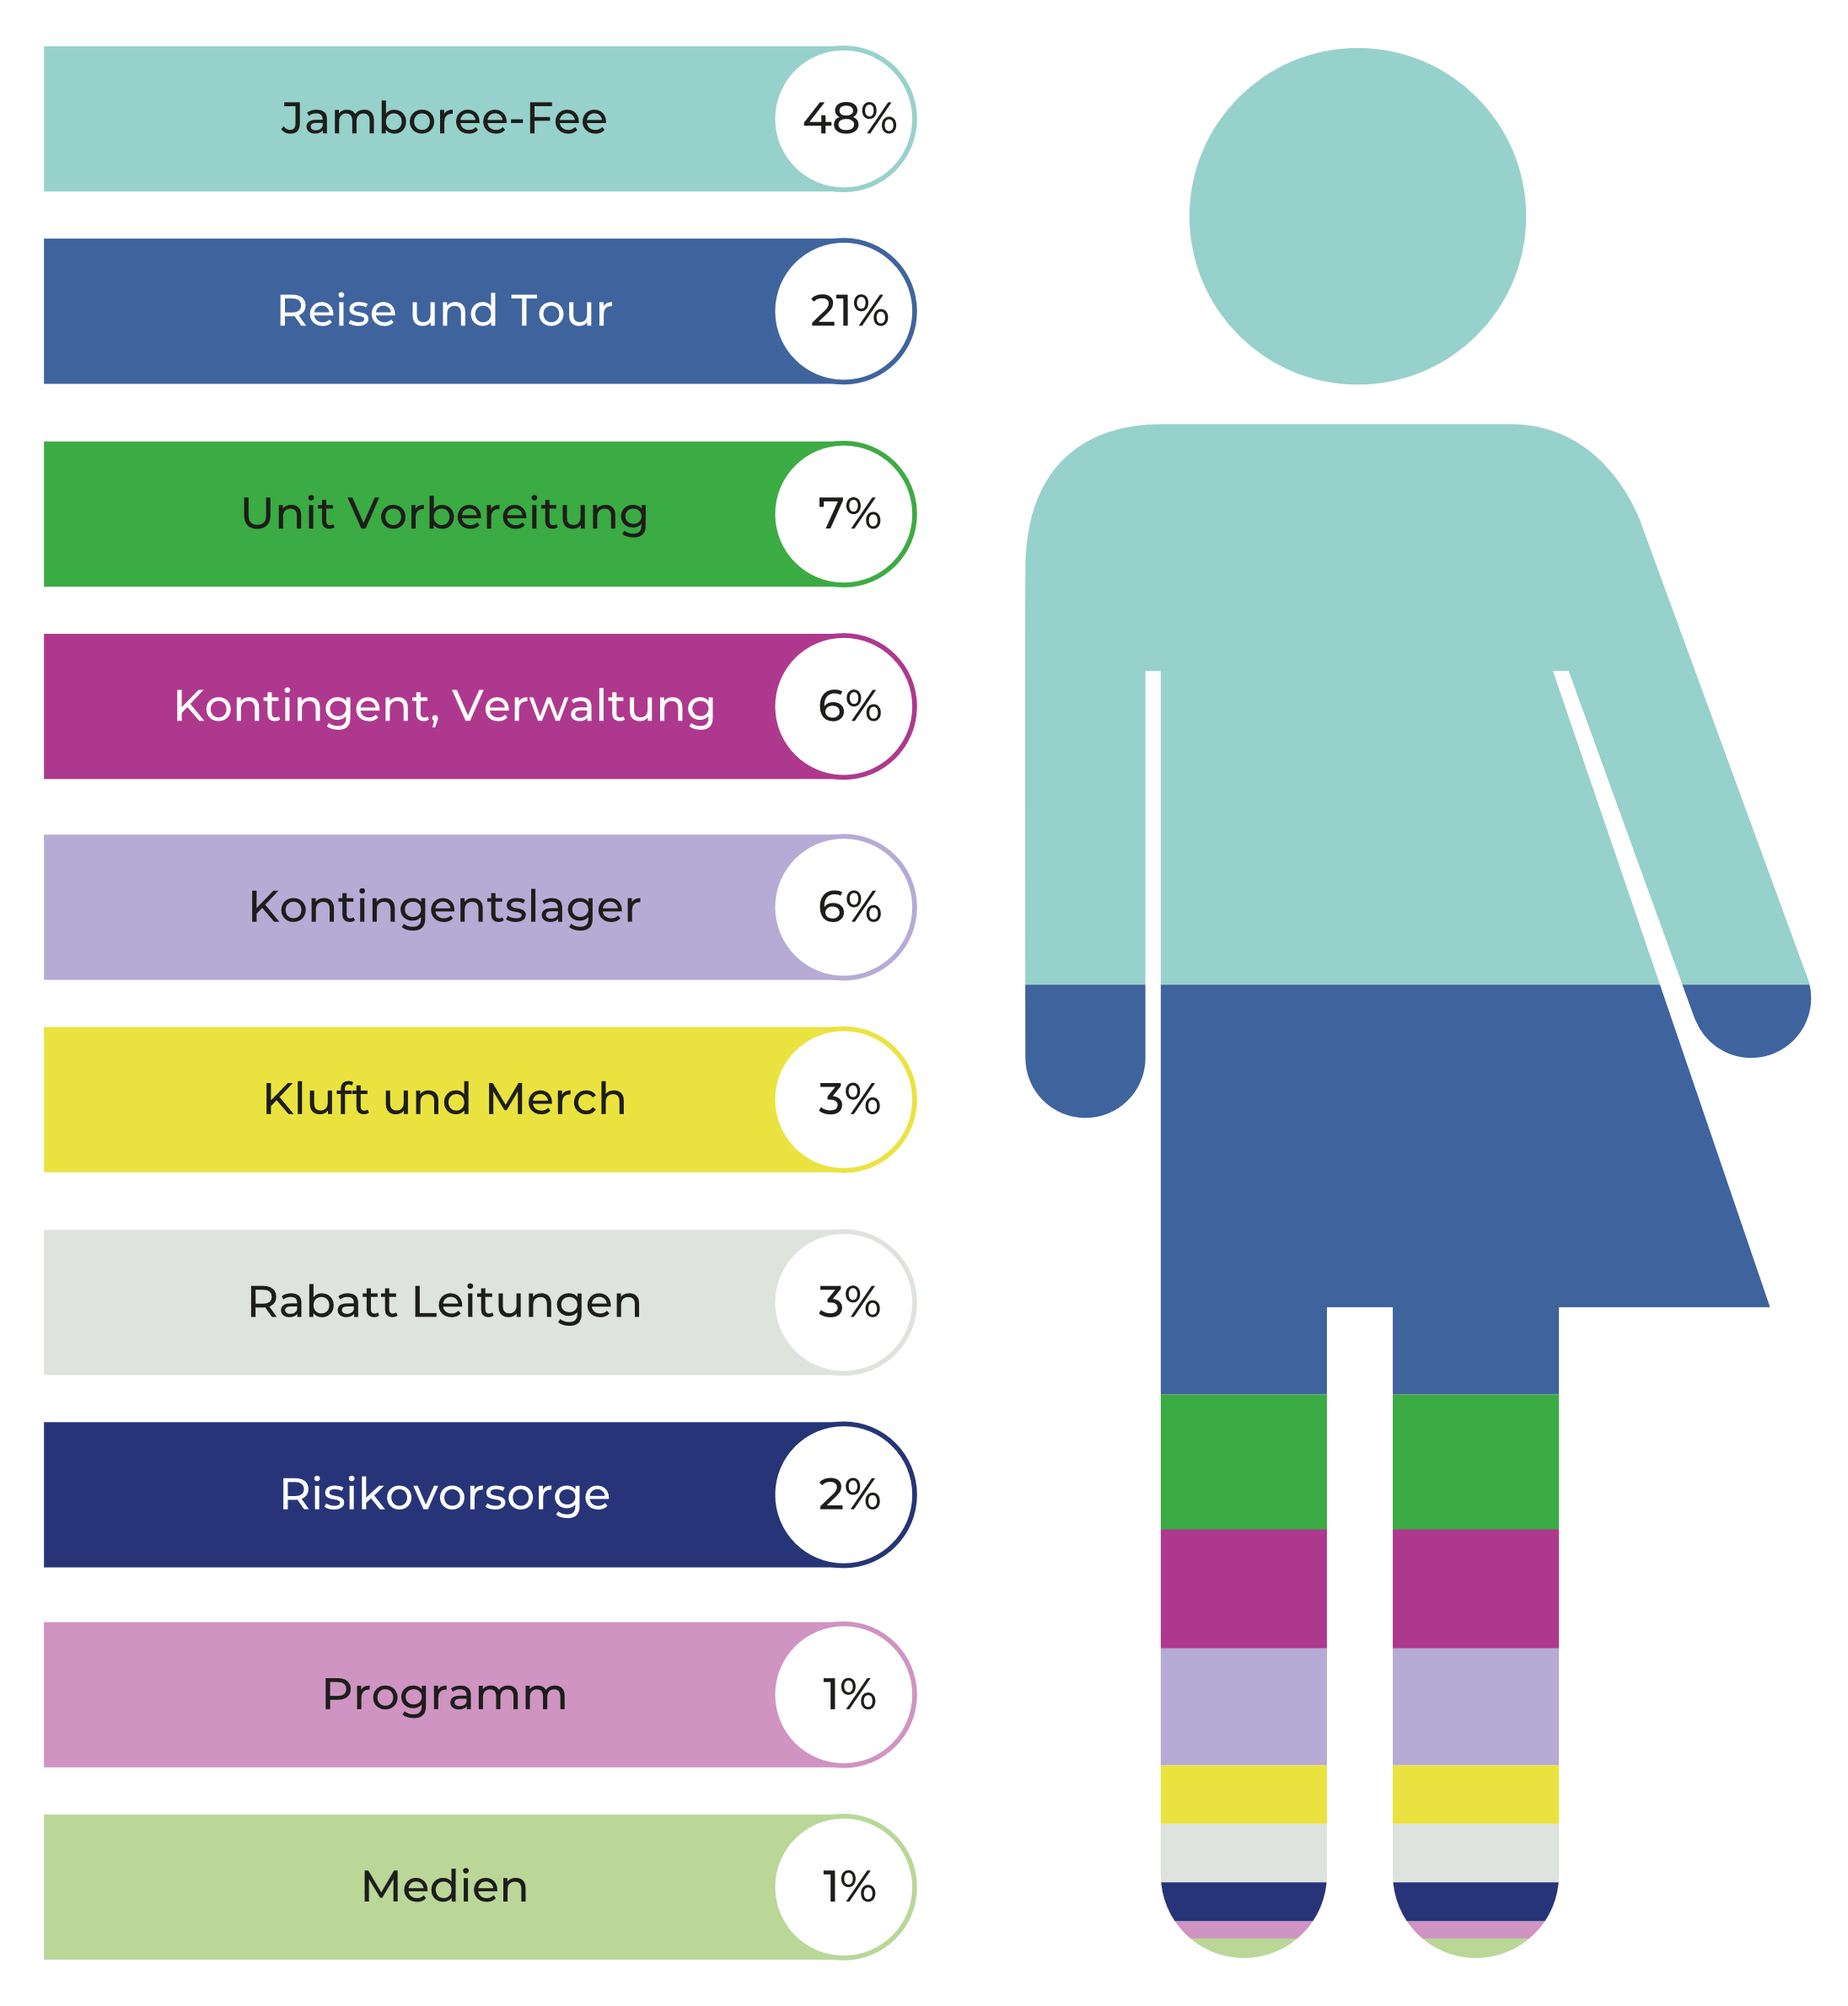
Der Teilnahmebeitrag setz sich aus folgenden Posten zusammen
Preiszusammensetzung YP
Preise fürs WSJ 27
YP: 3.400€
UL : 2.400€
All-Inclusive-Paket
Vorbereitung
Kontingentslager
Anreise
Jamboree
Unit-Tour
Reflexion

Slide 18
Es gibt viele ergänzende Möglichkeiten, um das WSJ zu finanzieren
Das kann ich alleine tun:
Das kann ich mit meiner Unit / meinem Stamm tun:
Ferien- bzw. Nebenjob
Nachhilfe geben
Nachbarschaftshilfe: Babysitting, Hunde Gassi führen, Hilfe im Garten, …
Jamboree Solidarity Fund für YPs
Plätzchenverkauf o.ä. in der Gemeinde
Rent-a-Scout
Tombola bei Gemeinde- oder Straßenfest
Förderprogramme, Zuschüsse
Sparsamkeit bei Unit-Treffen und Unit-Tour

Slide 19
Anmeldung

Slide 20
Die Vorregistrierung für ULs ist gestartet, YP Anmeldung startet geplant im Juni
Anmeldung geplant von Juni bis Oktober 2025
Vorregistrierung für UL ist im Mai gestartet: UL Buddy ID wird vergeben
Es werden maximal 75 Units -> First come, first serve für YPs
Für die Anmeldung müssen alle Dokumente online hochgeladen werden
Anmeldebogen, Medizinbogen, Ausweisdokument, SEPA Mandat + Vertraulichkeitsvereinbarung und Empfehlung (nur für UL)

Slide 21
Unit Leader tragen große Verantwortung & müssen daher Voraussetzungen erfüllen
Muss-Voraussetzungen
Wünschenswerte Kompetenzen
Zum Zeitpunkt ihrer Anmeldung mind. 18 Jahre alt
Abgeschlossene Leitungsausbildung / voraussichtlicher Abschluss bis Januar 2026
Bescheinigung über die Einsichtnahme eines erweiterten Führungszeugnisses von einer offiziellen Stelle eines rdp Mitgliedverbandes
Ausgefülltes Empfehlungsschreiben auf Basis unseres Vordrucks durch deinen Landes- (BdP, BMPPD & VCP) bzw. Diözesanverband (DPSG), Bezirk/Region oder Stamm
Sicheres Englisch, zudem Französisch, Spanisch, Italienisch (und Polnisch) hilfreich
Softskills: Zuverlässig, flexibel, teamfähig, kommunikativ, belastbar, durchsetzungsstark, krisenfest
Bereitschaft zur langfristigen Planung (ausreichend Zeit bis Ende 2027!)
Bewusstsein für den Anspruch an die Person (Stress, Verantwortung)

Slide 22
Outlook
Info-Events
Fragen?
Mitte Juni Infobrief an alle potentiellen YPs
Sonntag, 29.06.2025, 17 Uhr: Livestream für Eltern & YPs
Sonntag, 29.06.2025, 19 Uhr: Livestream für ISTs
Unser Helpdesk: info@worldscoutjamboree.de
Socials:
Website: worldscoutjamboree.de
Telegram: wsjrdp
Whatsapp: wsjrdp
Instagram: @wsjrdp

Slide 23
Q&A

